Slide 1


TRƯỜNG TIỂU HỌC ÁI MỘ A
Bài giảng điện tử Tiếng Việt lớp 1
Tên bài: ưu - ươu (tiết 1)

Slide 2

MÔN: TiẾNG ViỆT – LỚP 1
Phân môn: Học vần
Bài 112. ưu - ươu (tiết 1)

Slide 3

Thử tài
của bạn

Slide 4



Hãy đọc các từ sau:
Cô khen !
cánh diều đáng yêu

Slide 5
Hãy đọc đoạn thơ sau:
Cô khen !
Hôm qua em đến trường
Mẹ dắt tay từng bước
Hôm nay mẹ lên nương
Một mình em tới lớp.

Slide 6
Điền vần iêu hay yêu?
Cô khen !
……..…… đ……...
yêu
iêu
.

Slide 7
Nói 1 câu có tiếng chứa vần au.
Cô khen !

Slide 8

Bài 112. ưu – ươu

Slide 9

KHÁM PHÁ

Slide 10
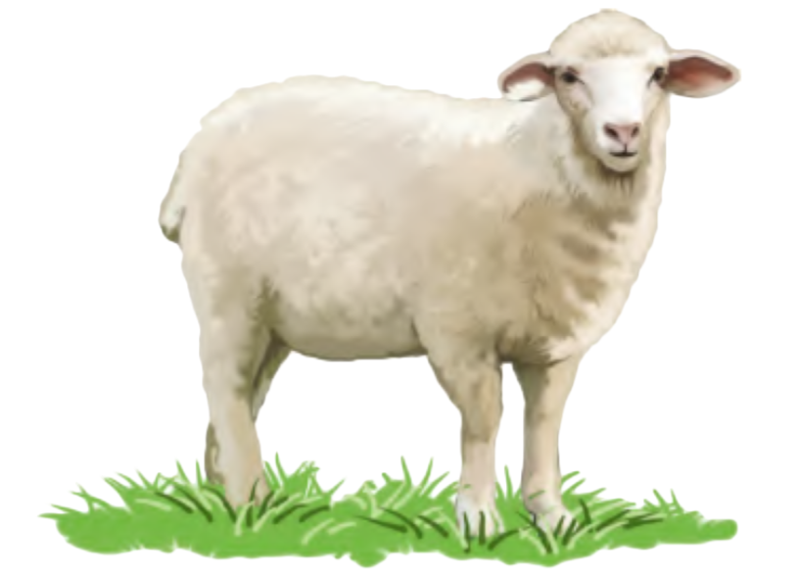
ưu
ưu
ư
u
con cừu
ưu

Slide 11
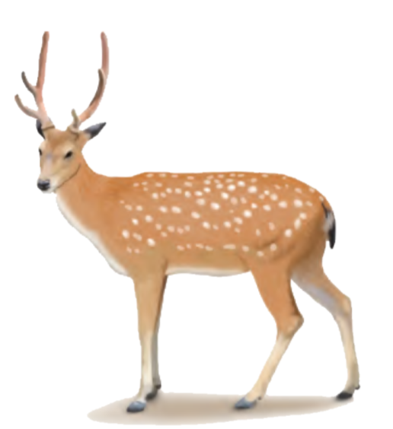
ươu
ươu
ươ
u
ươu
hươu sao

Slide 12
ư
u
ươ
u

Slide 13
ưu
ươu
con cừu
ưu
hươu sao
ươu

Slide 14

ưu ươu

Slide 15
ưu
ươu
cừu
hươu

Slide 16


Slide 17



Luyện tập

Slide 18
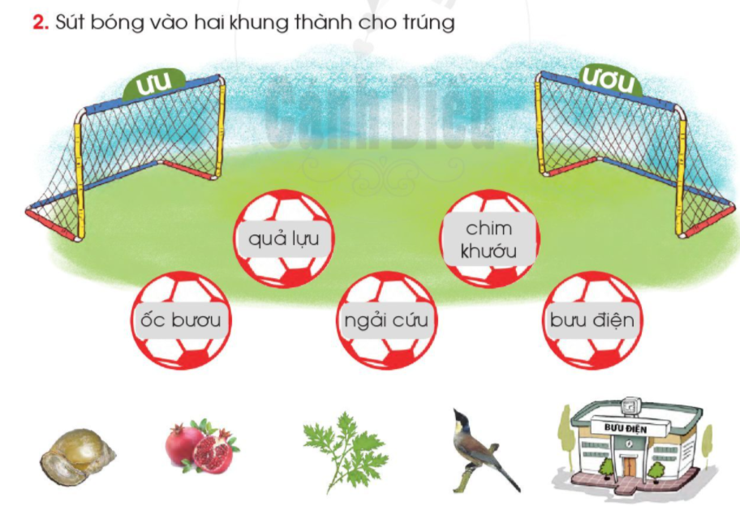

Slide 19
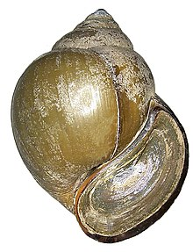

ốc bươu

Slide 20
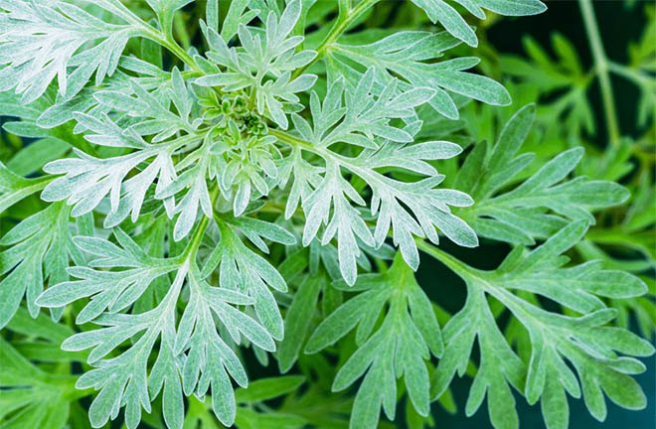
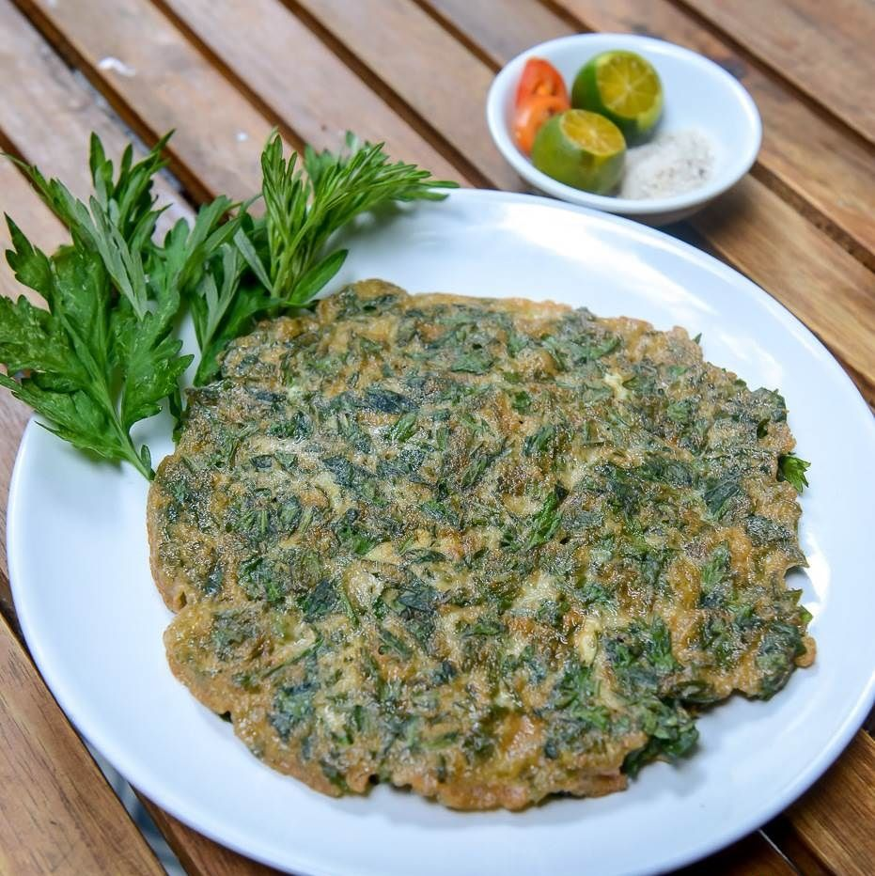
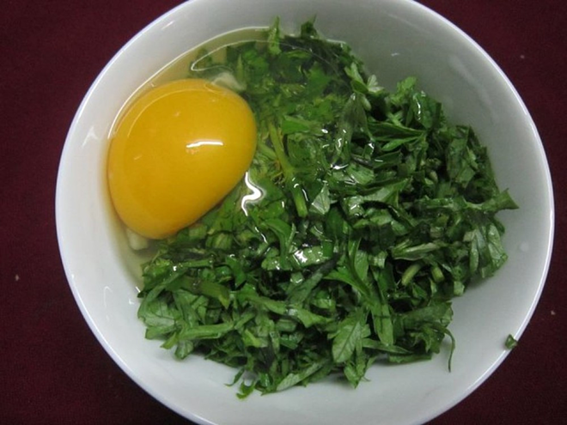
ngải cứu

Slide 21
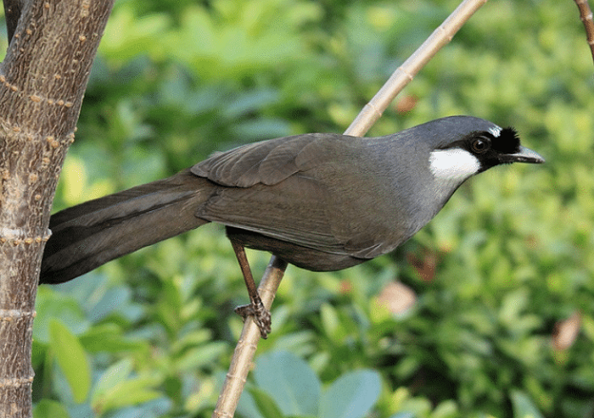
chim khướu

Slide 22
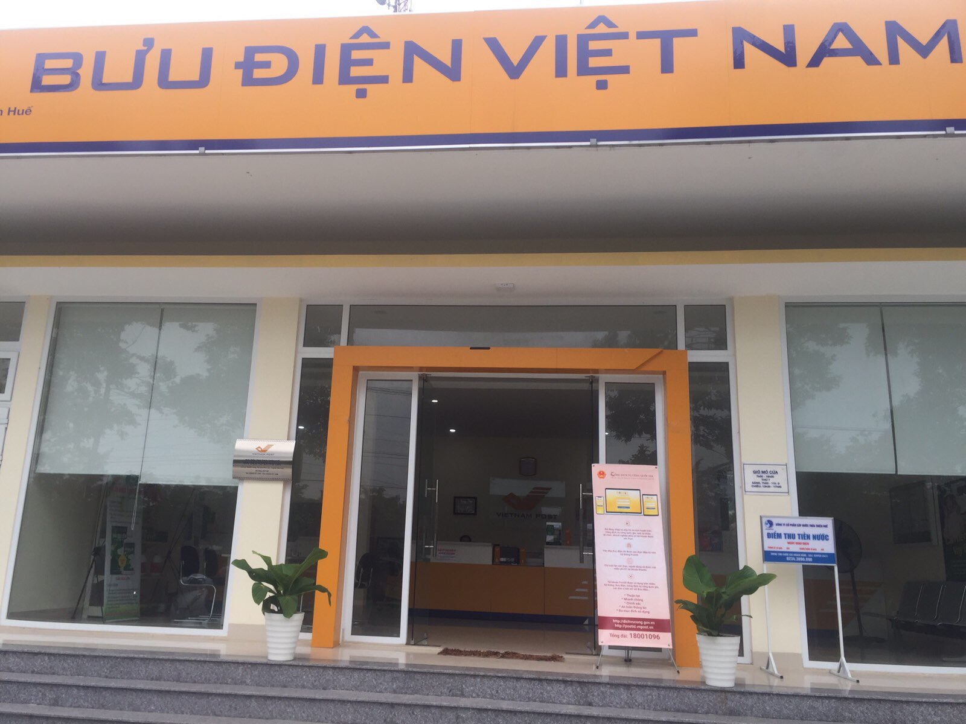
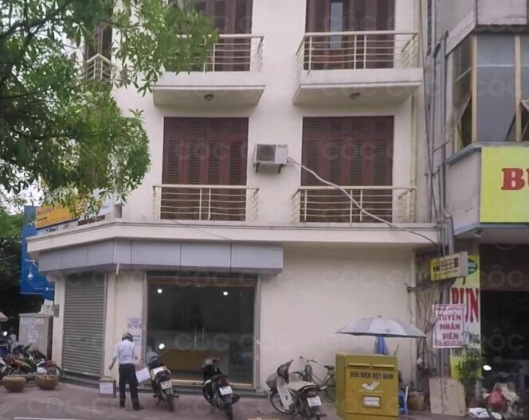
bưu điện

Slide 23
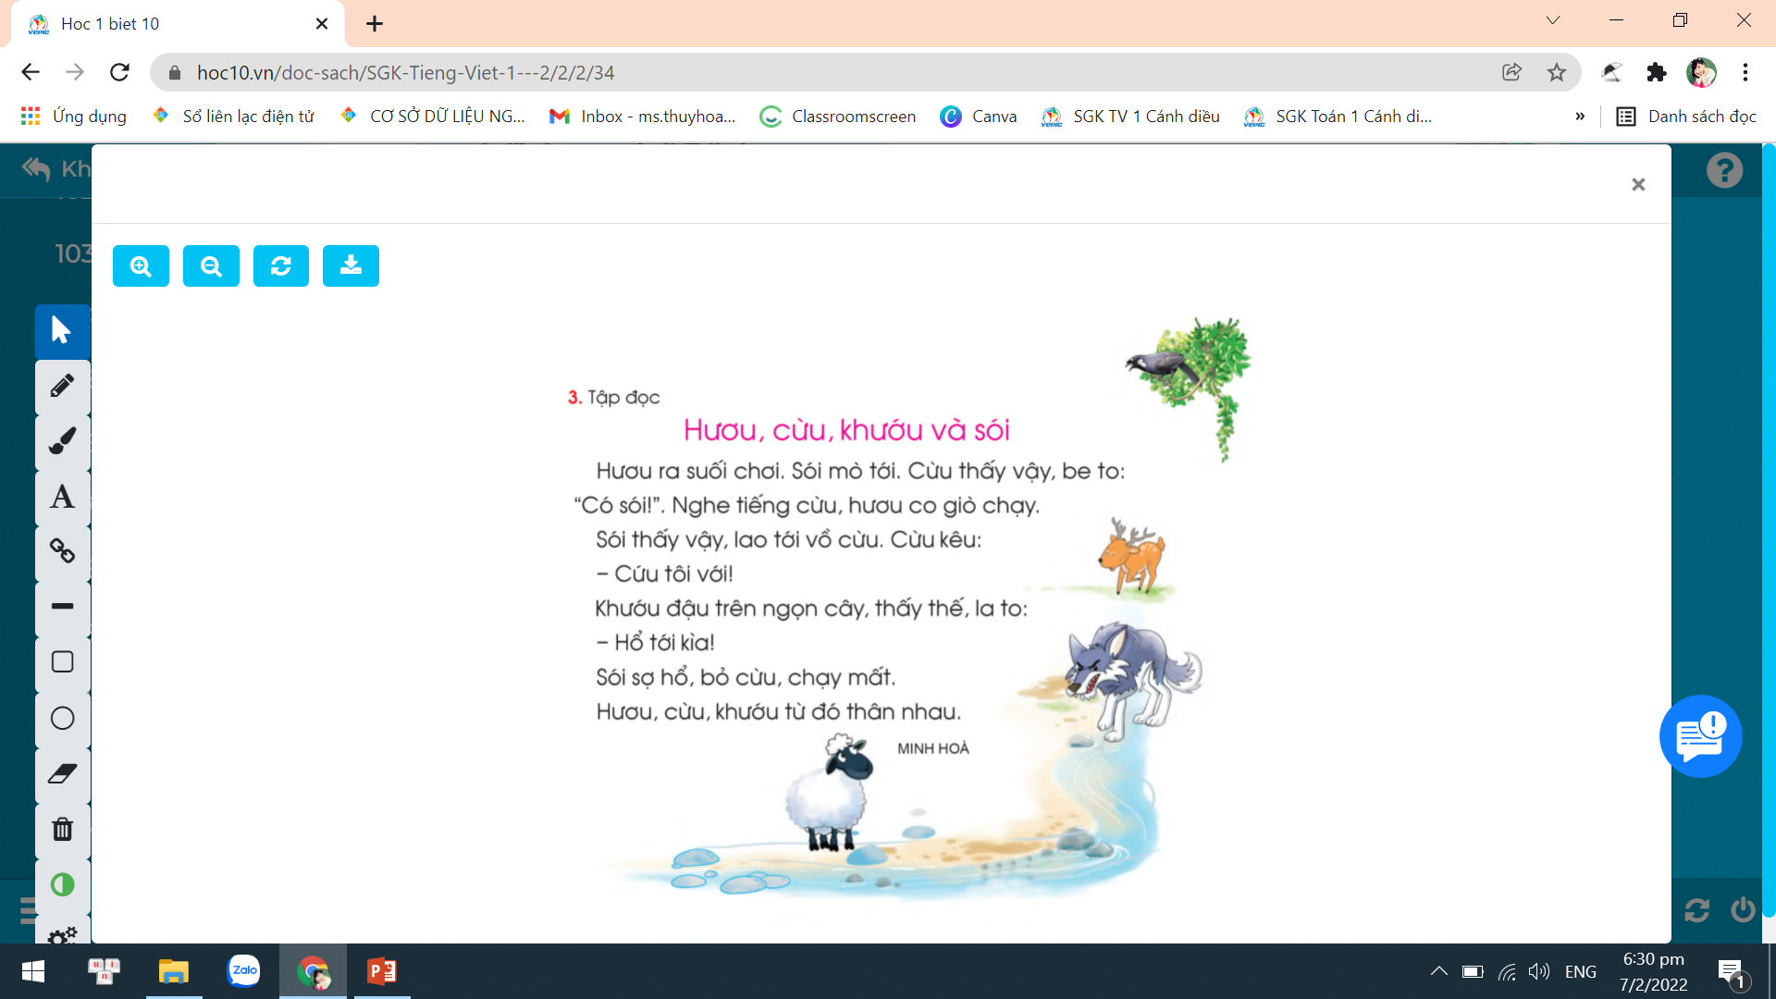

Slide 24
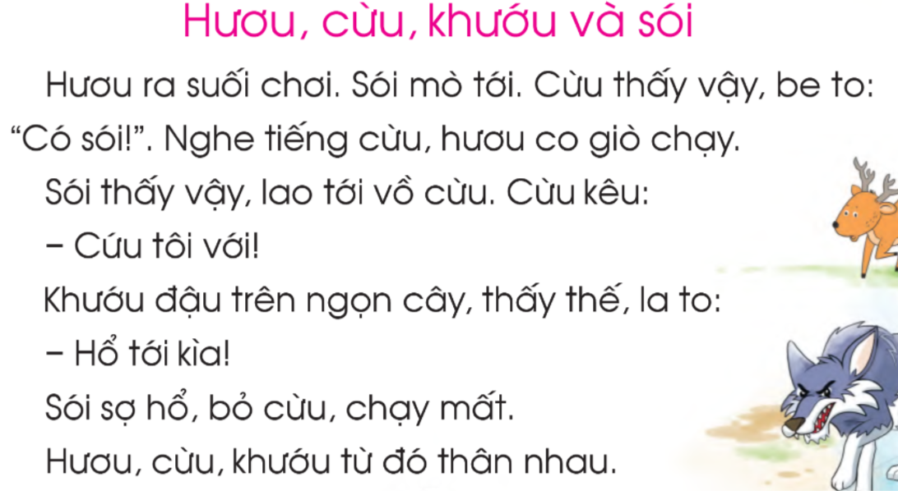

Slide 25
1
2
3
4
5
6
7
8
9
10
11
12

Slide 26





Dặn dò

